Slide 1



Мониторинг качества подготовки кадров в образовательных организациях Приволжского федерального округа, реализующих образовательные программы среднего профессионального образования, за 2017 год: состояние и динамика
Министерство просвещения
Российской Федерации
МИРЭА - Российский технологический университет
Главный информационно-вычислительный центр

Slide 2

Основные изменения процедуры мониторинга качества подготовки кадров в 2018 году
Модернизация системы критериев и показателей:
введение нового критерия социальной ответственности, включающего показатели различных аспектов доступности среднего профессионального образования, обучения инвалидов и лиц с ОВЗ, образовательной миграции абитуриентов, спортивной и учебно-воспитательной деятельности
декомпозиция ключевых аналитических показателей в разрезе трех направлений обновления образовательных программ:
– приоритетных профессий и специальностей, реализуемых по ФГОС четвертого поколения
– приоритетных профессий и специальностей ТОП-50 (в соответствии с перечнем Минтруда)
– профессий и специальностей ТОП-Регион
введение новых аналитических показателей, отражающих ключевые факторы качества подготовки кадров, модификация (исключение) неинформативных показателей
http://www.miccedu.ru
Notes:
показатели различных аспектов доступности среднего профессионального образования - финансовая доступность, обеспеченность общежитиями, выплаты различных видов стипендий и т.д.
образовательная миграция абитуриентов - прием из других субъектов

Slide 3
Основные изменения процедуры мониторинга качества подготовки кадров в 2018 году
Модернизация подходов к верификации. Реализация доступа к просмотру в режиме онлайн сведений о выявленных замечаниях к данным отчетов, результатам рассмотрения подтверждающих документов как на уровне образовательной организации, так и на уровне субъекта Российской Федерации
2017 | 2018
Анализируются показатели мониторинга | Анализируются первичные данные, показатели мониторинга, вспомогательные показатели
Выявляются прежде всего «аномально» высокие значения показателей | Выявляются как «аномально» высокие, так и «аномально» низкие показатели, полнота заполнения, соответствие взаимосвязанных показателей и др.
Периодическая рассылка информационных сообщений по результатам верификации | Отображение информации в личных кабинетах субъектов РФ и образовательных организаций, обновляемой не реже раза в сутки
 | Привлечение к верификации аналитиков сторонних организаций (СТАНКИН, ЧелГУ)
 | Ряд критериев верификации прошлого года реализован в форме «жестких» проверок
Интеграция данных мониторингов реализации образовательных программ для инвалидов и лиц с ОВЗ, показателей учебно-воспитательной деятельности.
http://www.miccedu.ru

Slide 4
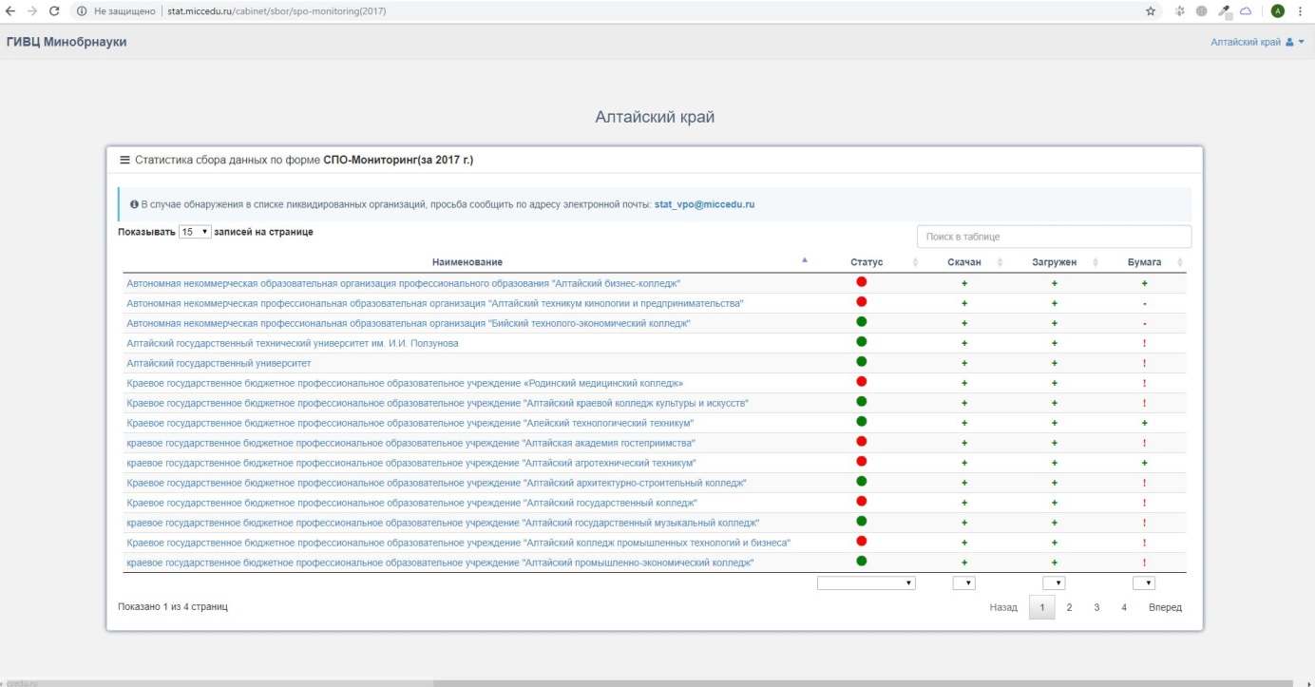
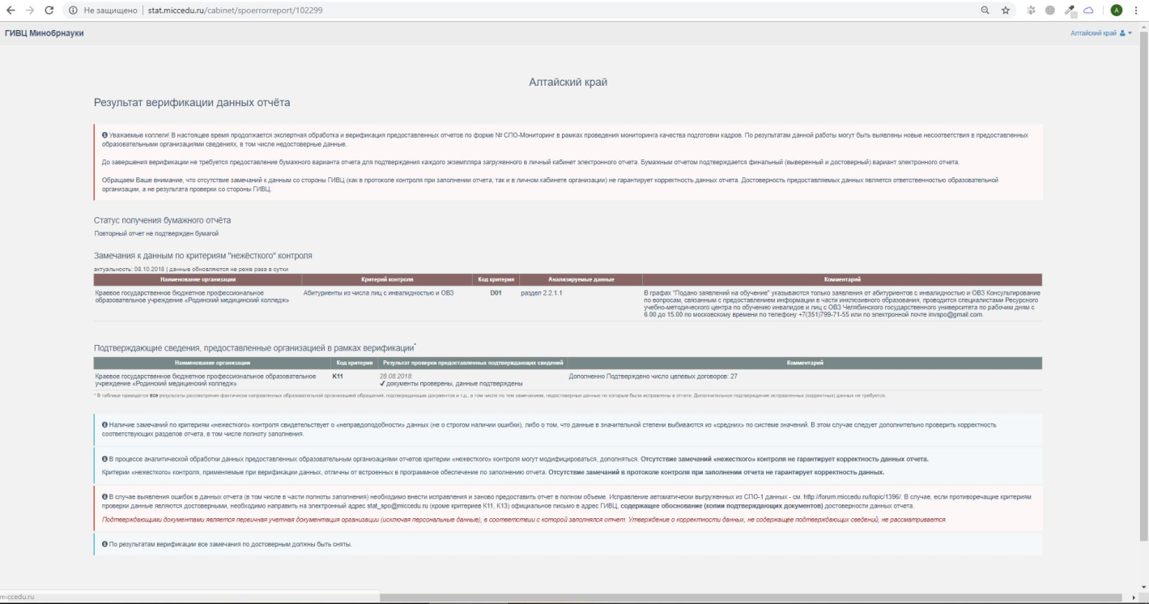
Верификация данных мониторинга
Результат верификации предоставленных данных доступен в режиме онлайн в личном кабинете организации и субъекта РФ на сайте ГИВЦ
http://www.miccedu.ru

Slide 5
Верификация данных мониторинга
на этапе
подготовки отчета
на этапе
анализа данных
Синхронизация с данными ранее предоставленных отчетов по формам ФСН
«Жесткий» контроль по формулам логического и арифметического контроля (> 250 формул контроля)
«Нежесткий» контроль в соответствии с критериями «неправдоподобности»
Проверка соответствия бумажных и электронных отчетов
Сопоставление с данными ФСН и других источников
«Нежесткий» контроль в соответствии с критериями «неправдоподобности» в полуавтоматическом режиме
http://www.miccedu.ru

Slide 6


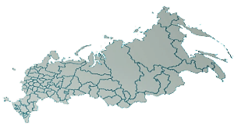


Верификация данных мониторинга
Информирование участников мониторинга, в т.ч. учредителей в рамках верификации данных
письмо Минобрнауки России
электронная рассылка ГИВЦ
информация в личных кабинетах субъектов РФ, образовательных организаций (stat.miccedu.ru/cabinet)
информация на форуме ГИВЦ (forum.miccedu.ru)
анализ замечаний и проверку корректности (достоверности) данных, предоставленных в отчетах (в том числе в части полноты заполнения);
информирование образовательных организаций (вне зависимости от ведомственной принадлежности и формы собственности) о необходимости корректировки (в случае выявления ошибок) недостоверных данных, либо подтверждения данных
контроль предоставления образовательными организациями информации, а также согласование вносимых образовательными организациями исправлений в данные отчета
органы власти субъекта РФ (учредители)
http://www.miccedu.ru

Slide 7
Верификация данных мониторинга
Республика
Марий Эл
6 ^{(21,4%)} организации из 28
Кировская
область
13 ^{(20,6%)} организаций из 63
Республика
Татарстан
34 ^{(27,2%)} организации из 125
На начальном этапе анализа данных:
около 15 тысяч замечаний
к отчетам более 4,5 тысяч (97%) организаций и филиалов РФ
Нижегородская
область
30 ^{(28%)} организация из 107
Республика
Удмуртская
5 ^{(7,8%)} организации из 64
Республика
Чувашская
4 ^{(12,1%)} организации из 33
По состоянию на 01.10.2018:
около 3,5 тысяч замечаний
к отчетам более 1 тысячи организаций и филиалов РФ
Пермский
край
14 ^{(14,3%)} организации из 98
Республика
Мордовия
6 ^{(16,6%)} организации из 36
Рассмотрено около 1,9 тысячи подтверждений достоверности сведений предоставленных отчетов:
1,2 тысячи – данные подтверждены
0,7 тысячи – документы отклонены
Республика
Башкортостан
39 ^{(25,3%)} организации из 154
Пензенская
область
10 ^{(25%)} организации из 40
Ульяновская
область
6 ^{(12,8%)} организации из 47
Самарская
область
14 ^{(15,4%)} организации из 91
Саратовская
область
9 ^{(10,8%)} организации из 83
Оренбургская
область
26 ^{(34,2%)} организаций из 76
ПРИВОЛЖСКИЙ
федеральный округ
http://www.miccedu.ru

Slide 8
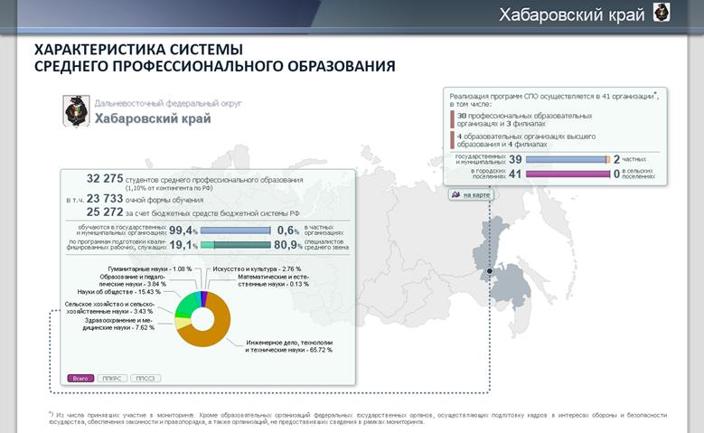
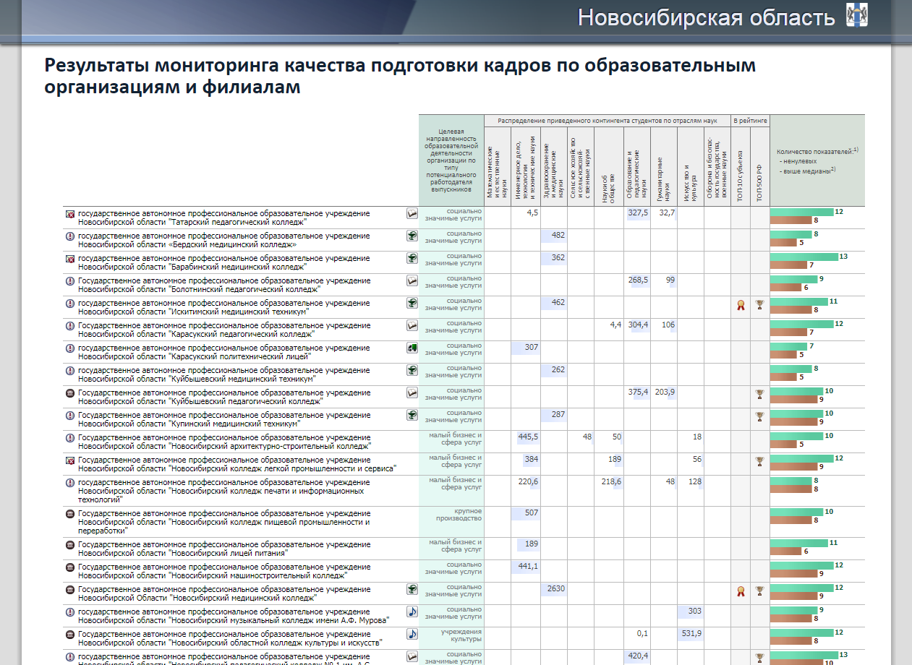
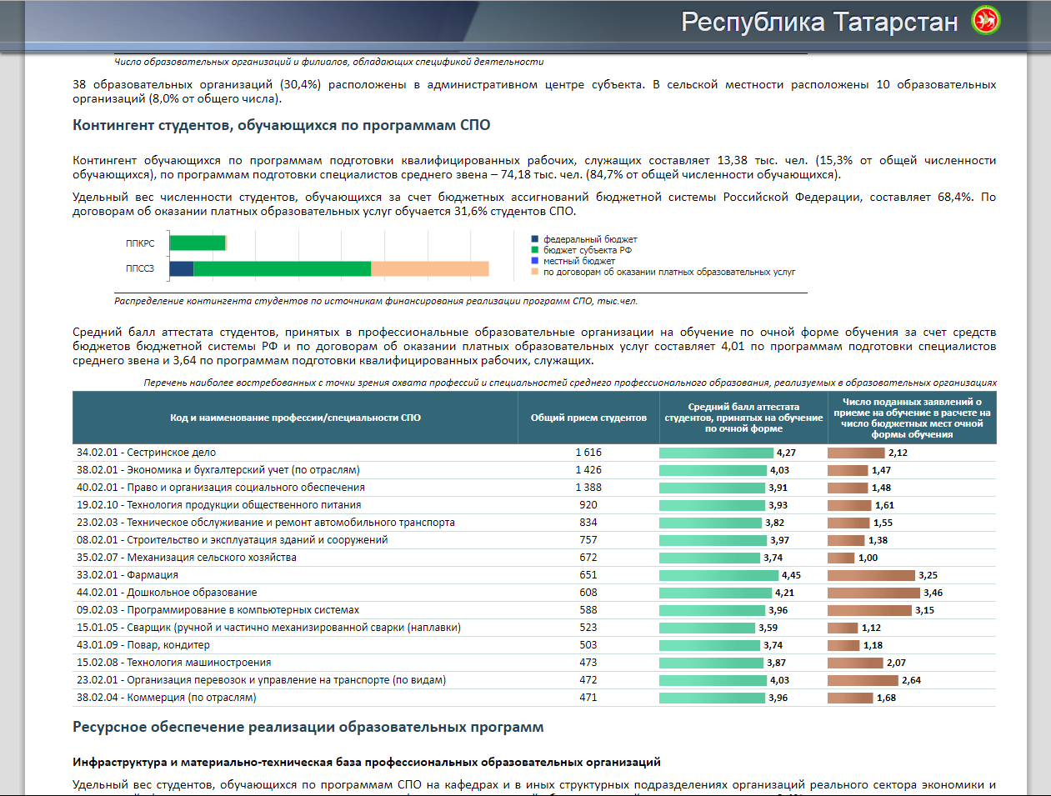
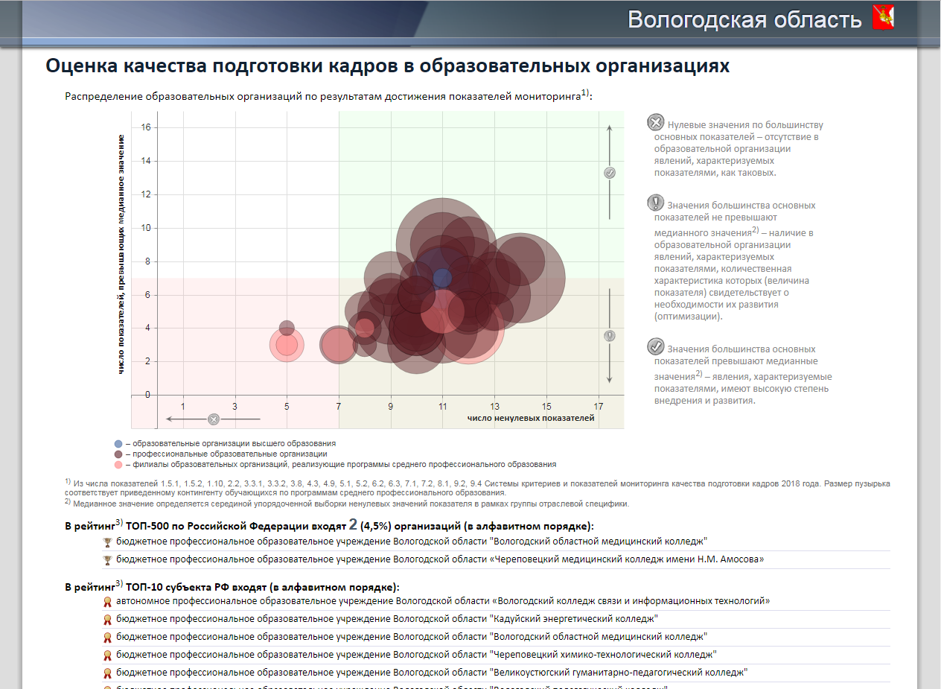
Результаты мониторинга качества подготовки кадров
http://www.miccedu.ru

Slide 9

Результаты мониторинга качества подготовки кадров
Принятие решений на федеральном уровне
Принятие решений на региональном уровне
Разработка стандартов как требований к качеству
Оценка изменений и результатов достижения целевых установок
Оценка эффективности функционирования ОО СПО
Выявление сильных и слабых сторон образовательных систем
Корректировка функциональных стратегий
Выработка мер поддержки
Определение перечня профессий и специальностей (изменение)
Выявление приоритетов
Актуализация образовательных стандартов
Актуализация образовательных программ
Корректировка стратегии развития системы СПО
Рекомендации о проведении контрольных и надзорных мероприятий в отношении органов государственной власти субъектов РФ в части переданных им полномочий
Инициирование контрольных и надзорных мероприятий в отношении образовательных организаций
Корректировка региональных стратегий развития
Обеспечение доступности
Кадровая политика
Взаимодействие образования и реального сектора
Материально-техническая база образовательных организаций
http://www.miccedu.ru

Slide 10
Результаты мониторинга качества подготовки кадров
ГИВЦ
Мониторинг качества подготовки кадров
Федеральный уровень
Направления использования
Популяризация СПО
Информирование о состоянии СПО
Обеспечение экономики кадрами
Обоснование управленческих решений о развитии СПО
Выявление лучших практик и «проблемных» ОО
Включение показателей региональных мониторингов в мониторинг качества подготовки кадров:
Исключение дублирования информации
Минимизация трудозатрат
Снижение нагрузки на ОО
Верификация предоставляемых данных на региональном уровне
Результаты мониторинга:
- информационно-аналитические материалы на сайте ГИВЦ
- Аналитические отчеты, доклады, информационные бюллетени
- Публикации в СМИ
ОО
Региональный уровень
Региональные мониторинги системы среднего профессионального образования
http://www.miccedu.ru

Slide 11
Распределение приема на обучение по программам СПО в Российской Федерации по источникам финансирования
+1,34%
+4,46%
* по всем образовательным организациям, реализующим программы СПО
http://www.miccedu.ru
Notes:
Приём * по всем организациям, реализующим программы СПО
Концепция развития СПО
Популярность и привлекательность СПО существенно выросла за последние годы. Сегодня обучением по программам СПО
- охвачено 42% молодежи в возрасте 15-19 лет;
- прирост приема в ОО СПО в течение последних трех лет составил 4,5%!
- выросло число бюджетных мест. Основная часть поступивших в организации СПО в 2017 году обучается за счет средств бюджетов – 70,8%; по программам подготовки квалифицированных рабочих и служащих удельный вес обучающихся на бюджетной основе составляет почти 97%.
Данные цифры позволяют говорить нам о росте доступности среднего профессионального образования.

Slide 12
Распределение приема на обучение по программам СПО в Приволжском федеральном округе по источникам финансирования
-0,15%
+2,09%
* по всем образовательным организациям, реализующим программы СПО
http://www.miccedu.ru
Notes:
Приём по всем организациям, реализующим программы СПО

Slide 13
Распределение приема на обучение по программам СПО в Российской Федерации по программам подготовки
Российская
Федерация
2015
2017
Приволжский федеральный округ
 | программы подготовки квалифицированных рабочих, служащих
 | программы подготовки специалистов среднего звена
http://www.miccedu.ru
Notes:
Приём по всем организациям, реализующим программы СПО
На протяжении последних лет сохраняется тенденция сокращения численности и удельного веса обучающихся по ППКРС, которая сегодня опустилась до 21%. И хотя снижение не столь уж велико, тем нее менее, это индикатор невысокой популярности именно рабочих профессий, хоты работодатели заявляют о нехватке трудовых ресурсов по многим рабочим профессиям и специальностям.

Slide 14
Распределение приема на обучение по программам СПО по отраслям в Российской Федерации
2015
2017
В связи с изменением ФГОС с 2017 года профессия «Повар, кондитер» перенесена из отрасли «Инженерное дело, технологии и технические науки» в отрасль «Науки об обществе»
http://www.miccedu.ru
Notes:
Приём по всем организациям, реализующим программы СПО
При очевидной потребности национальной и региональных экономик в кадрах, обеспечивающих технологическое развитие, прием по группе специальностей «Инженерное дело, технологии и технические науки» хотя и составляет основную долю принятых на первый курс – 48,8%, тем не менее, по сравнению с 2015 годом, этот показатель снизился на 3,2 процентных пункта. Одновременно сохраняется достаточно высокий социальный спрос на профессии и специальности, входящие в группу «Науки об обществе», «Гуманитарные науки», «Образование и педагогические науки».

Slide 15
Распределение приема на обучение по программам СПО по отраслям в Приволжском федеральном округе
2015
2017
В связи с изменением ФГОС с 2017 года профессия «Повар, кондитер» перенесена из отрасли «Инженерное дело, технологии и технические науки» в отрасль «Науки об обществе»
http://www.miccedu.ru
Notes:
Приём по всем организациям, реализующим программы СПО

Slide 16
Актуализация содержания профессионального образования
Прием на программы СПО
Российская Федерация
Приволжский федеральный округ
Средний балл поступающих на программы СПО по ТОП-50 – 3,66
Средний балл поступающих на программы СПО по ТОП-50 – 3,65
Средний балл поступающих на программы СПО – 3,82
Средний балл поступающих на программы СПО – 3,83
Конкурс* среди поступающих на программы СПО по ТОП-50 – 1,6 чел.
Конкурс* среди поступающих на программы СПО по ТОП-50 – 1,4 чел.
Конкурс* среди поступающих на программы СПО – 2,0 чел.
Конкурс* среди поступающих на программы СПО – 1,9 чел.
* - конкурс на бюджетные места (по очной форме обучения)
http://www.miccedu.ru
Notes:
Концепция. Актуализация содержания профессионального образования. Данные по всем организациям, реализующим программы СПО.
За прошедшие годы сделан значительный шаг вперед в организации и совершенствовании образовательного процесса по ТОП-50. Сегодня почти каждый десятый поступивший в ОО СПО выбирает обучение по образовательным программам ТОП-50, а 94% поступивших на программы ТОП-50 обучается за счет бюджетных ассигнований. Внедрены в практику новые образовательные стандарты СПО; существенные изменения происходят в обновлении учебно-лабораторного оборудования.

Slide 17
Актуализация содержания профессионального образования
Удельный вес численности участников демонстрационного экзамена в рамках апробации по стандартам Ворлдскиллс Россия* в общей численности студентов (включая выпуск отчетного года), обучающихся по программам СПО
Российская
Федерация
Приволжский
ФО
* - по данным мониторинга качества подготовки кадров за 2017 год
http://www.miccedu.ru
Notes:
Концепция. Актуализация содержания профессионального образования. Данные по всем организациям, реализующим программы СПО
Началась работа по внедрению процедур объективной и независимой оценки компетенций. Численность студентов, принявших участие в апробации демонстрационного экзамена, составила 16088 человек, а число образовательных организаций, участвовавших в апробации - 364, то есть почти каждая десятая образовательная организация.

Slide 18
Актуализация содержания профессионального образования
Численность участников проходящих государственную итоговую аттестацию в форме демонстрационного экзамена
Российская
Федерация
http://www.miccedu.ru
Notes:
За 2018 год – факт прохождения ДЭ в ГИА по данным Союза Ворлдскиллс.
За 2019 год – оценка выходящих на ДЭ в ГИА по данным субъектов РФ (письмо Минпросвещения 05-127 от 10.10.2018).

Slide 19
Актуализация содержания профессионального образования
10 специальностей СПО с наименьшим приемом
10 профессий СПО с наименьшим приемом
Код | Наименование специальности | Прием в РФ | Прием в ПФО
52.02.05 | Искусство эстрады | 24 | 0
29.02.02 | Технология кожи и меха | 25 | 25
12.02.04 | Электромеханические приборные устройства | 25 | 25
12.02.09 | Производство и эксплуатация оптических и оптико-электронных приборов и систем (ТОП-50) | 25 | 0
43.02.07 | Сервис по химической обработке изделий | 25 | 0
19.02.09 | Технология жиров и жирозаменителей | 26 | 0
29.02.08 | Технология обработки алмазов | 37 | 0
14.02.02 | Радиационная безопасность | 41 | 0
15.02.02 | Техническая эксплуатация оборудования для производства электронной техники | 44 | 0
50.02.01 | Мировая художественная культура | 48 | 36
Код | Наименование профессии | Прием в РФ | Прием в ПФО
29.01.30 | Обойщик мебели | 1 | 0
29.01.10 | Модистка головных уборов | 5 | 0
12.01.07 | Электромеханик по ремонту и обслуживанию электронной медицинской аппаратуры | 8 | 0
26.01.13 | Водолаз | 10 | 0
23.01.02 | Докер-механизатор | 13 | 0
18.01.08 | Мастер-изготовитель деталей и изделий из стекла | 15 | 13
19.01.01 | Аппаратчик-оператор в биотехнологии | 18 | 18
13.01.04 | Слесарь по ремонту оборудования электростанций | 20 | 20
18.01.12 | Изготовитель фарфоровых и фаянсовых изделий | 22 | 22
23.01.15 | Оператор поста централизации | 25 | 0
http://www.miccedu.ru
Notes:
Концепция. Актуализация содержания профессионального образования. Данные по всем организациям, реализующим программы СПО

Slide 20
Формирование системы привлечения и профессионального развития педагогических и управленческих кадров СПО
Наименование показателя | Российская Федерация | Приволжский ФО
Удельный вес преподавателей и мастеров производственного обучения образовательной организации, освоивших программы повышения квалификации и (или) профессиональной переподготовки за предыдущий учебный год | 43,77 | 46,91
в форме стажировки в профильных организациях и предприятиях | 5,75 | 7,40
по использованию информационных и коммуникационных технологий | 6,02 | 5,99
Удельный вес численности педагогических работников, прошедших в предыдущем учебном году повышение квалификации и (или) профессиональную переподготовку по вопросам получения среднего профессионального образования инвалидами и лицами с ОВЗ, в общей численности педагогических работников | 3,82 | 3,30
http://www.miccedu.ru
Notes:
Концепция. Формирование системы привлечения и профессионального развития педагогических и управленческих кадров СПО. Данные по всем организациям, реализующим программы СПО
Проблемными остаются вопросы организации профессионального развития педагогических и управленческих кадров СПО. При общем достаточно высоком показателе прохождения повышения квалификации и профессиональной переподготовки в 2017 г.:
- лишь 3,5% от общего числа педагогических и руководящих работников СПО прошли повышение квалификации по информационно-коммуникационным технологиям (а ведь в программе развития цифровой экономики поставлена задача формирования цифровых компетенций!);
- 3,8% от числа педагогических работников прошли переподготовку в сфере производственных технологий;
2,6% - по программам, разработанным WorldSkills Russia».

Slide 21
Формирование системы привлечения и профессионального развития педагогических и управленческих кадров СПО
Российская Федерация
Доля работников, прошедших обучение по дополнительным профессиональным программам по вопросам подготовки кадров по 50 наиболее перспективным и востребованным профессиям и специальностям
Численность руководителей и педагогических работников, осуществляющих деятельность по реализации образовательных программ ТОП-50 – 24 197 чел.
из них прошли обучение по дополнительным профессиональным программам по вопросам подготовки кадров по 50 наиболее перспективным и востребованным профессиям и специальностям – 9 626 чел.
Из численности преподавателей и мастеров производственного обучения действующие работники профильных предприятий, организаций* – 1 964,85
* - численность работников, приведенная к ставкам
http://www.miccedu.ru
Notes:
Концепция. Формирование системы привлечения и профессионального развития педагогических и управленческих кадров СПО. Данные по всем организациям, реализующим программы СПО
Проблемными остаются вопросы организации профессионального развития педагогических и управленческих кадров СПО. При общем достаточно высоком показателе прохождения повышения квалификации и профессиональной переподготовки в 2017 г.:
- лишь 3,5% от общего числа педагогических и руководящих работников СПО прошли повышение квалификации по информационно-коммуникационным технологиям (а ведь в программе развития цифровой экономики поставлена задача формирования цифровых компетенций!);
- 3,8% от числа педагогических работников прошли переподготовку в сфере производственных технологий;
- 2,6% - по программам, разработанным WorldSkills Russia».

Slide 22
Формирование системы привлечения и профессионального развития педагогических и управленческих кадров СПО
Приволжский федеральный округ
Доля работников, прошедших обучение по дополнительным профессиональным программам по вопросам подготовки кадров по 50 наиболее перспективным и востребованным профессиям и специальностям
Численность руководителей и педагогических работников, осуществляющих деятельность по реализации образовательных программ ТОП-50 – 5 354 чел.
из них прошли обучение по дополнительным профессиональным программам по вопросам подготовки кадров по 50 наиболее перспективным и востребованным профессиям и специальностям – 2 173 чел.
Из численности преподавателей и мастеров производственного обучения действующие работники профильных предприятий, организаций* – 397,65
* - численность работников, приведенная к ставкам
http://www.miccedu.ru
Notes:
Концепция. Формирование системы привлечения и профессионального развития педагогических и управленческих кадров СПО. Данные по всем организациям, реализующим программы СПО

Slide 23
Материально-техническая база
Удельный вес стоимости машин и оборудования не старше 5 лет в общей стоимости машин и оборудования*
%
* по всем образовательным организациям, реализующим программы СПО
http://www.miccedu.ru
Notes:
Концепция. Материально-техническая база. Создание условий для подготовки кадров на международном уровне. Данные по всем организациям, реализующим программы СПО

Slide 24
Материально-техническая база
Доля расходов, направленных на приобретение машин и оборудования, в общем объеме расходов образовательной организации*
%
* по всем образовательным организациям, реализующим программы СПО
http://www.miccedu.ru
Notes:
Концепция. Материально-техническая база. Создание условий для подготовки кадров на международном уровне. Данные по всем организациям, реализующим программы СПО

Slide 25
Трудоустройство выпускников
http://www.miccedu.ru
Notes:
Трудоустройство по ПОО по данным ПФР.

Slide 26
Трудоустройство выпускников
http://www.miccedu.ru
Notes:
Трудоустройство по ПОО по данным ПФР.

Slide 27
Трудоустройство выпускников
http://www.miccedu.ru
Notes:
Трудоустройство по ПОО по данным ПФР.
В 19.00.00 входит Повар, кондитер по старому ФГОС.

Slide 28
Характеристика контингента обучающихся
http://www.miccedu.ru
Notes:
Контингент обучающихся по всем организациям, реализующим программы СПО.
Средний балл по ПОО

Slide 29
Характеристика сети образовательных организаций
http://www.miccedu.ru
Notes:
Средняя численность в ПОО.

Slide 30
Доступность СПО в Приволжском федеральном округе
http://www.miccedu.ru
Notes:
Охват по всем организациям, реализующим программы СПО

Slide 31
Доступность СПО в Приволжском федеральном округе
http://www.miccedu.ru
Notes:
Наличие бюджетных мест по всем организациям, реализующим программы СПО.
Конкурс по ПОО.

Slide 32
Развитие практико-ориентированного обучения
http://www.miccedu.ru
Notes:
Данные по ПОО.

Slide 33
Инфраструктура
http://www.miccedu.ru
Notes:
Данные по ПОО.

Slide 34
Инфраструктура
http://www.miccedu.ru
Notes:
Данные по ПОО.

Slide 35
Инфраструктура
http://www.miccedu.ru
Notes:
Общая площадь учебно-лабораторных помещений в верхней диаграмме учтена вся - вне зависимости от формы владения (по ПОО).

Slide 36
Инфраструктура
* по профессиональным образовательным организациям
http://www.miccedu.ru
Notes:
Данные по ПОО.

Slide 37
Кадровый состав
* по профессиональным образовательным организациям
http://www.miccedu.ru
Notes:
Данные по ПОО.

Slide 38
Кадровый состав
* по профессиональным образовательным организациям
http://www.miccedu.ru
Notes:
Данные по ПОО.

Slide 39
Результаты подготовки кадров
* по профессиональным образовательным организациям
http://www.miccedu.ru
Notes:
Данные по ПОО.

Slide 40
Результаты подготовки кадров
* по профессиональным образовательным организациям
http://www.miccedu.ru
Notes:
Данные по ПОО.

Slide 41
Контактная информация
Для получения консультаций специалистов можно обращаться:
по многоканальному телефону
(499) 785-22-87
по адресу электронной почты stat_spo@miccedu.ru
через форум http://forum.miccedu.ru
http://www.miccedu.ru

